Slide 1


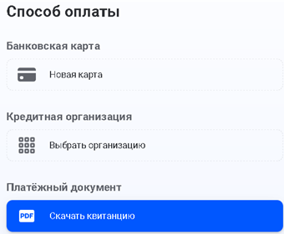
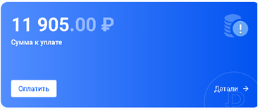


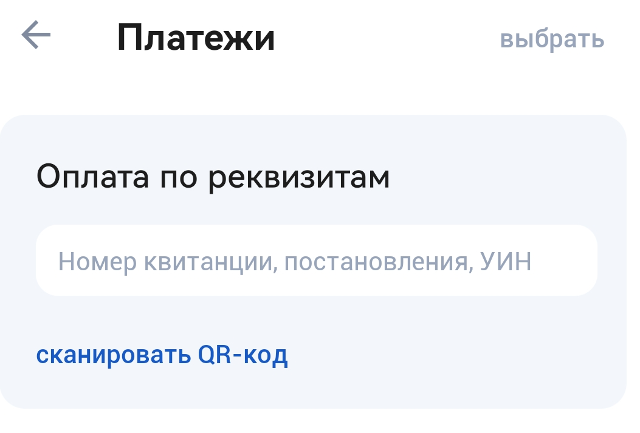



УФНС России
по Саратовской области
WWW.NALOG.GOV.RU
Как легко оплатить налоги не выходя из дома:
с помощью сервиса
«Личный кабинет налогоплательщика для физических лиц».
На главной странице сервиса в разделе ЕНС нажимаем кнопку «Оплатить» и выбираем удобный для Вас способ оплаты.
– через Единый портал государственных и муниципальных услуг (ЕПГУ)
Заходим на ЕПГУ и переходим на вкладку «Оплата», выбираем строку «Оплата по номеру квитанции УИН». Вводим УИН из налогового уведомления и оплачиваем.
– посредством онлайн-сервисов банков.
Придерживайтесь следующей типовой схемы:
Платежи
Налоги, штрафы, пошлины, бюджетные платежи
Налоги
8 (800) 222-22-22
Поиск и оплата налогов ФНС
Бесплатный многоканальный телефон
контакт-центра ФНС России

Slide 2

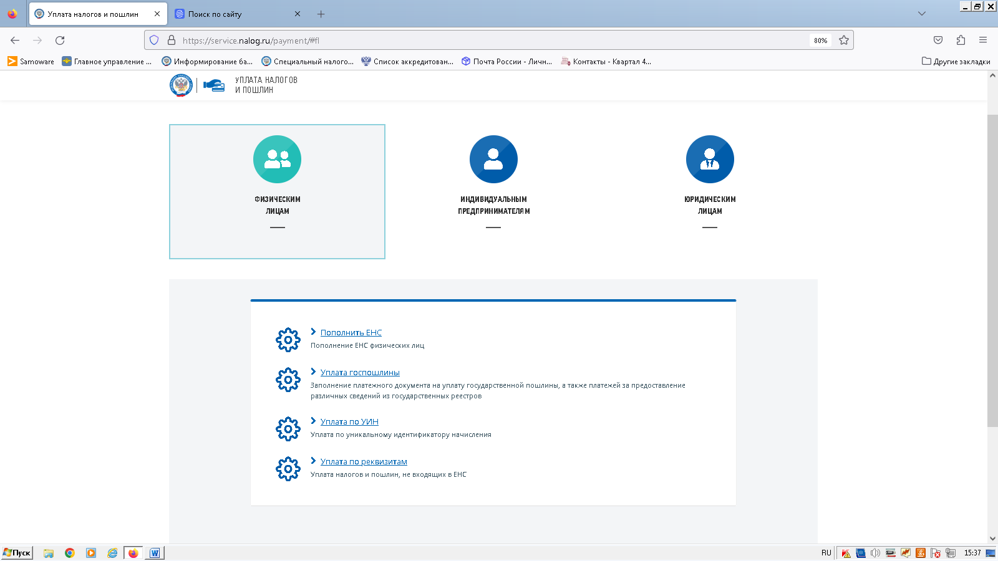
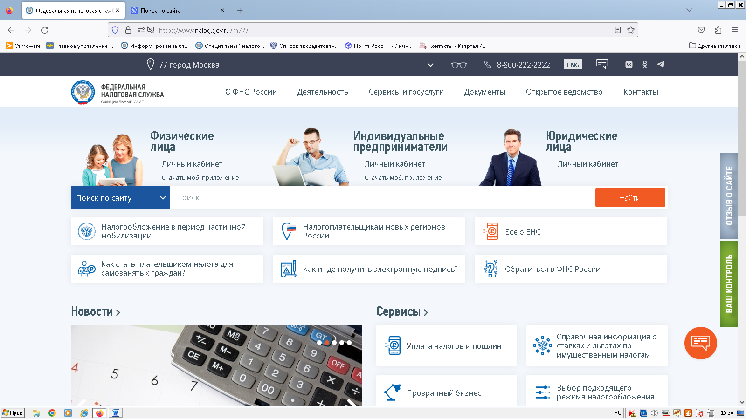
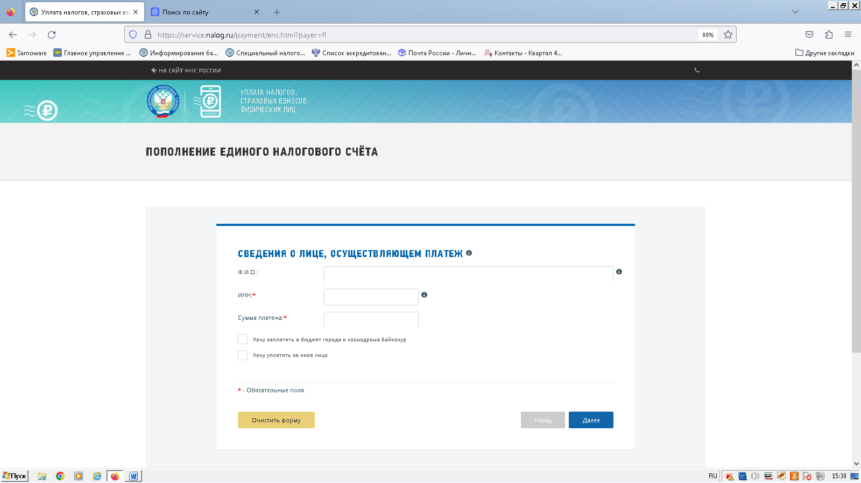
УФНС России
по Саратовской области
WWW.NALOG.GOV.RU
- с помощью сервиса «Уплата налогов и пошлин физических лиц» на сайте www.nalog.gov.ru
В сервисе выбираем «Пополнить ЕНС» и следуем подсказкам
Можно платить как за себя, так и за иное лицо.
На последнем этапе выбираем удобный для Вас способ оплаты
8 (800) 222-22-22
Бесплатный многоканальный телефон
контакт-центра ФНС России

